Slide 1


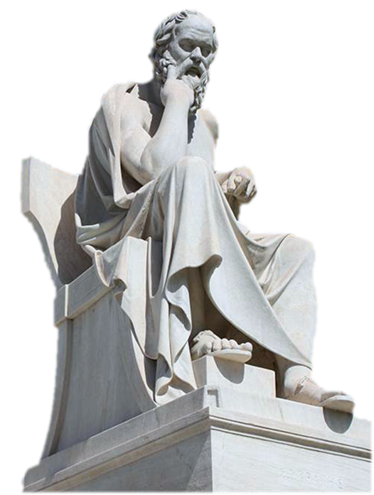
SÓCRATES
Antigua Atenas 470-399 a.C.
Filósofo griego.

Slide 2

Desciende a las profundidades de ti mismo, y logra ver tu alma buena. La felicidad la hace solamente uno mismo con la buena conducta.
La verdadera sabiduría está en reconocer la propia ignorancia.
La belleza de la mujer se halla iluminada por una luz que nos lleva y convida a contemplar el alma que tal cuerpo habita, y si aquélla es tan bella como ésta, es imposible no amarla.
Darryl Trott
Darryl Trott

Slide 3
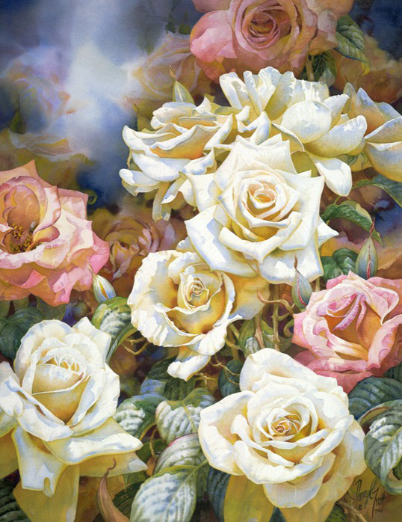
Darryl Trott
El amigo ha de ser como el dinero, que antes de necesitarlo, se sabe el valor que tiene.
Darryl Trott
Cuatro características corresponden al juez: Escuchar cortésmente, responder sabiamente, ponderar prudentemente y decidir imparcialmente.
Reyes o gobernantes no son los que llevan cetro, sino los que saben mandar.

Slide 4

Los jóvenes hoy en día son unos tiranos. Contradicen a sus padres, devoran su comida, y le faltan al respeto a sus maestros.
Yo sólo sé que no sé nada.
La única cosa que sé es saber que nada sé; y esto cabalmente me distingue de los demás filósofos, que creen saberlo todo.
Darryl Trott
Darryl Trott

Slide 5

Habla para que yo te conozca.
La hermosura es una tiranía de corta duración.
Sólo hay un bien: el conocimiento. Sólo hay un mal: la ignorancia.
Sólo Dios es el verdadero sabio.
Darryl Trott
Darryl Trott

Slide 6
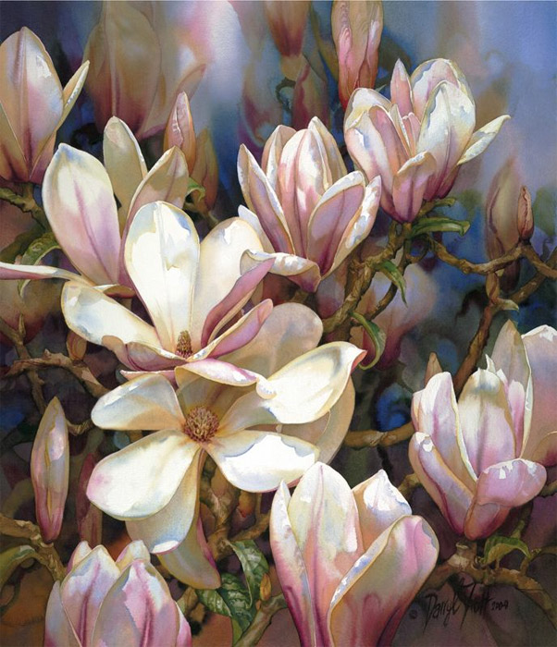
Darryl Trott
Darryl Trott
Es peor cometer una injusticia que padecerla, porque quien la comete se convierte en injusto y quien la padece no.
Filosofía es la búsqueda de la verdad como medida de lo que el hombre debe hacer y como norma para su conducta.
El pasado tiene sus códigos y costumbres.

Slide 7
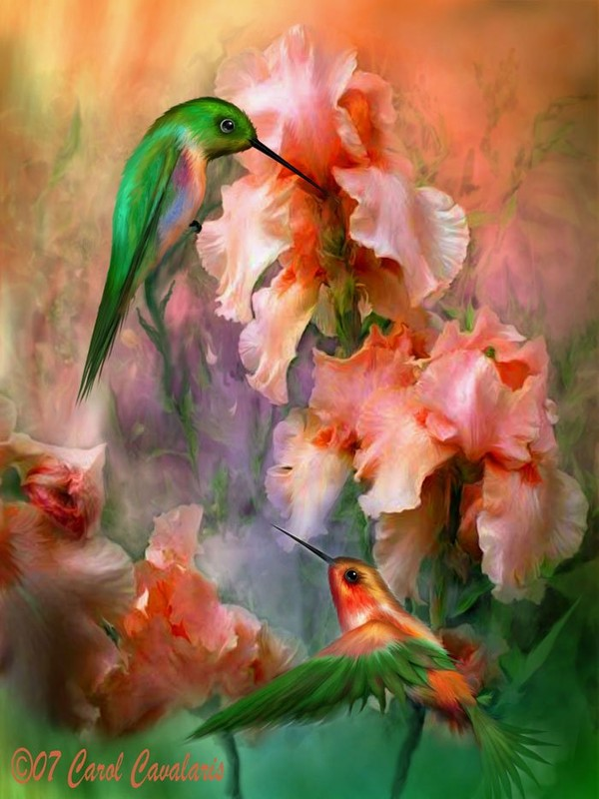
Si yo me hubiera dedicado a la política. ¡oh atenienses!, hubiera perecido hace mucho tiempo y no hubiese hecho ningún bien ni a vosotros ni a mí mismo.
El mayor de todos los misterios es el hombre.
¿No te parece, que es una vergüenza para el hombre, que le suceda lo que a los más irracionales de los animales?

Slide 8
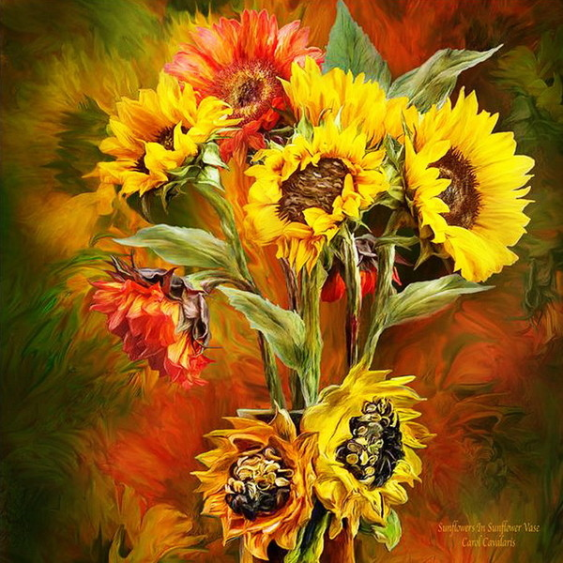
Las almas ruines sólo se dejan conquistar con presentes.
La ciencia humana consiste más en destruir errores, que en descubrir verdades.
Comenzar bien no es poco, pero tampoco es mucho.
Cada uno de nosotros sólo será justo, en la medida en que haga lo que le corresponde.

Slide 9

El orgullo engendra al tirano. El orgullo, cuando inútilmente ha llegado a acumular imprudencias y excesos, remontándose sobre el más alto pináculo, se precipita en un abismo de males, del que no hay posibilidad de salir.
Si alguien busca la salud, pregúntale si está dispuesto a evitar en el futuro las causas de la enfermedad; en caso contrario, abstente de ayudarle.

Slide 10

Sólo el conocimiento que llega desde dentro es el verdadero conocimiento.
Los hombres buenos y bellos se conquistan con gentilezas. El grado sumo del saber es contemplar el por qué.
Mi consejo es que te cases: si encuentras una buena esposa serás feliz, si no, te harás filósofo.

Slide 11
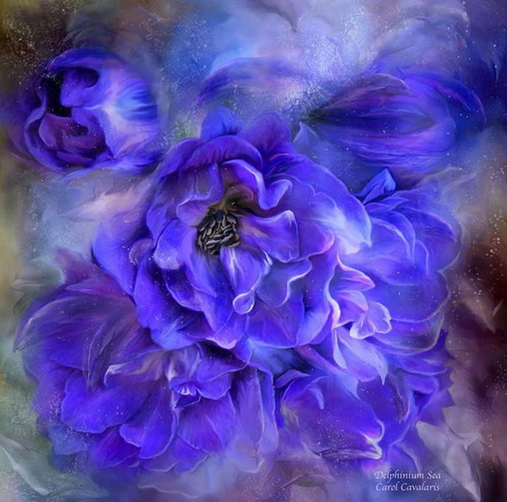
¿Quién capitulará más pronto: el que necesita las cosas difíciles o quien se sirve de lo que buenamente pueda hallar?.
Yo soy un ciudadano, no de Atenas o Grecia, sino del mundo.
Imágenes: Watercolor drawings
Música:
Ypokrinesai - Chris Sitaridis
Realización general: Rodrigo Valencia Cardona
Medellín-Colombia

Slide 12



Accede a la sección que desees desde aquí:
Propia Creación
De la Red
Dedicatorias | Fechas Especiales | Graciosos
Historia y Arte | Lugares | Musicales
Naturaleza y Ciencias | Política | Reflexión
Religiosos | Románticos | Salud
Dedicatorias | Fechas Especiales | Graciosos
Historia y Arte | Lugares | Musicales
Naturaleza y Ciencias | Política | Reflexión
Religiosos | Románticos | Salud
Si deseas recibir pps periódicamente en tu correo electrónico subscríbete aquí:

